Slide 1
PROGRAMAÇÃO ORIENTADA A OBJETOS EM JAVA - ARA0075
Aula 02
PROFESSOR: EDIBERTO MARIANO
programacaoedi@gmail.com
1
Notes:
1

Slide 2
PROGRAMAÇÃO ORIENTADA A OBJETOS EM JAVA
TEMA
INTRODUÇÃO À PROGRAMAÇÃO EM OO JAVA

Slide 3
PROGRAMAÇÃO ORIENTADA A OBJETOS EM JAVA
OBJETIVOS
Explorar os conceitos de polimorfismo e herança, apresentando exemplos práticos e de implementação simples, de forma que os alunos tenham uma base sólida desses dois fundamentos da orientação a objetos.

Slide 4
PROGRAMAÇÃO ORIENTADA A OBJETOS EM JAVA
1.2 IMPLEMENTAÇÃO DE HERANÇA E POLIMORFISMO: O BÁSICO
Herança
O paradigma orientado a objetos possui alguns pilares importantes, um deles é a herança que é um mecanismo utilizado para reaproveitamento de propriedades e métodos de classes existentes.
Ao estender uma classe (superclasse), a classe filha (subclasse) tem todas as propriedades e métodos da classe base e pode-se adicionar ou modificar métodos que se aplicam apenas a esta classe filha. Então, a classe filha "herda" métodos e propriedades da classe "mãe".
Herança, em Java, nada mais é do que criar classes usando outras classes já existentes.
Quando e como saber que é hora de usar herança em Java - Relação 'é um'.
HERANÇA MÚLTIPLA: uma sub-classe herda características de mais de uma super-classe.
Algumas linguagens orientadas a objetos não suportam herança múltipla, por exemplo a linguagem Java.

Slide 5
PROGRAMAÇÃO ORIENTADA A OBJETOS EM JAVA
1.2 IMPLEMENTAÇÃO DE HERANÇA E POLIMORFISMO: O BÁSICO
Herança
GENERALIZAÇÃO
Determinando uma “Generalização”, já que Tecnico é um tipo de Empregado. Isso significa dizer que o Tecnico tem, além de matrícula, nome, uma terceira informação, o título, ou seja, podemos dizer que a classe Tecnico herda os atributos da classe Empregado, e define seus próprios atributos.

Slide 6
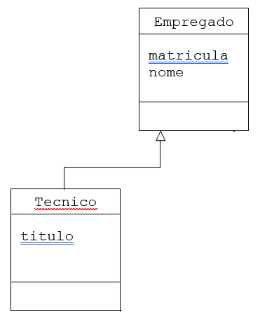
PROGRAMAÇÃO ORIENTADA A OBJETOS EM JAVA
1.2 IMPLEMENTAÇÃO DE HERANÇA E POLIMORFISMO: O BÁSICO
Herança
GENERALIZAÇÃO
Superclasse
public class Empregado //Classe construtora Empregado
{ String matricula; //Se private, não poderá ser instanciada por
//outra classe
String nome;}
public class Tecnico extends Empregado // Classe construtora
// Tecnico
{ String titulo;
}
Subclasse

Slide 7
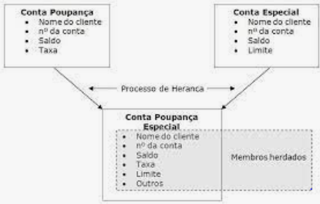
PROGRAMAÇÃO ORIENTADA A OBJETOS EM JAVA
1.2 IMPLEMENTAÇÃO DE HERANÇA E POLIMORFISMO: O BÁSICO
Herança - MÚLTIPLA
SuperClasse
uma subclasse herda características
de mais de uma superclasse.
Algumas linguagens orientadas a
objetos não suportam herança
múltipla, por exemplo a linguagem
Java.
SubClasse

Slide 8
PROGRAMAÇÃO ORIENTADA A OBJETOS EM JAVA
1.2 IMPLEMENTAÇÃO DE HERANÇA E POLIMORFISMO: O BÁSICO
Herança – PRÁTICA
GENERALIZAÇÃO
Superclasse
Subclasse

Slide 9
PROGRAMAÇÃO ORIENTADA A OBJETOS EM JAVA
1.2 IMPLEMENTAÇÃO DE HERANÇA E POLIMORFISMO: O BÁSICO
package Herança00;
public class Empregado {
Integer matricula; //obs se private String nome, NÃO PODERÁ SER INSTANCIADA POR OUTRA CLASSE
String nome; //obs se private String nome, NÃO PODERÁ SER INSTANCIADA POR OUTRA CLASSE
}
package Herança00;
public class Tecnico extends Empregado {
String titulo;
}

Slide 10

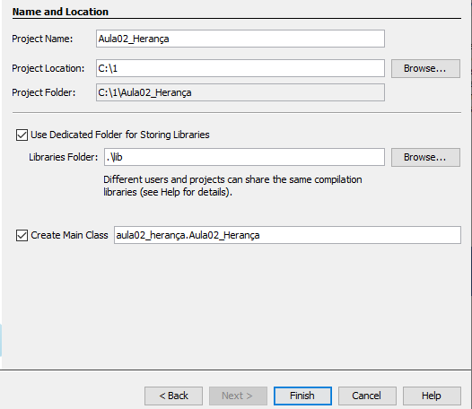
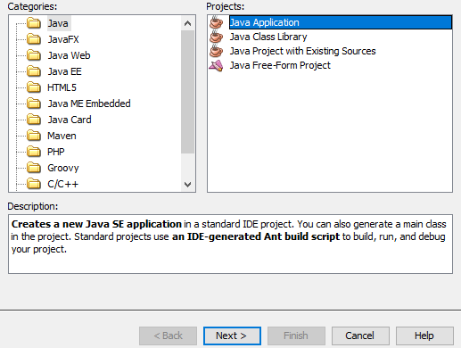
PROGRAMAÇÃO ORIENTADA A OBJETOS EM JAVA
1.2 IMPLEMENTAÇÃO DE HERANÇA E POLIMORFISMO: O BÁSICO

Slide 11
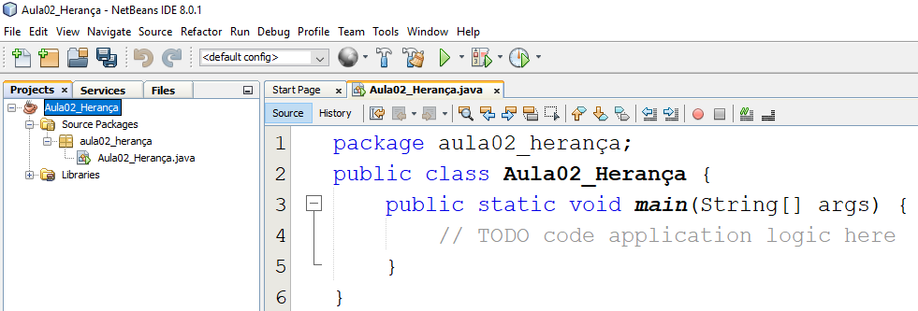
PROGRAMAÇÃO ORIENTADA A OBJETOS EM JAVA
1.2 IMPLEMENTAÇÃO DE HERANÇA E POLIMORFISMO: O BÁSICO
CLASSE INSTANCIADORA – Aula02_Herança.java

Slide 12
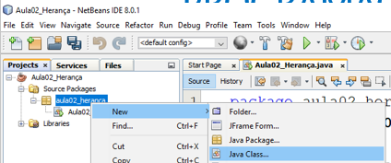
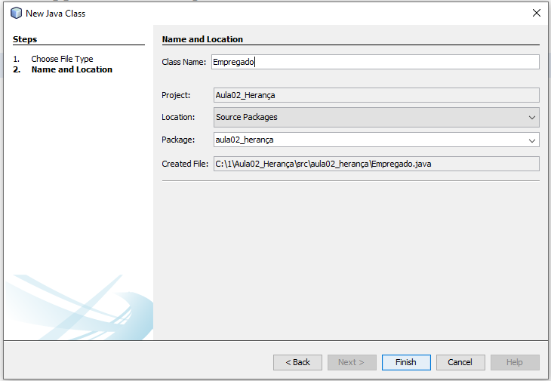
PROGRAMAÇÃO ORIENTADA A OBJETOS EM JAVA
1.2 IMPLEMENTAÇÃO DE HERANÇA E POLIMORFISMO: O BÁSICO
CLASSE CONSTRUTORA – Empregado.java

Slide 13
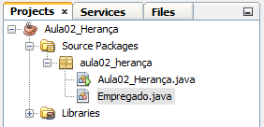
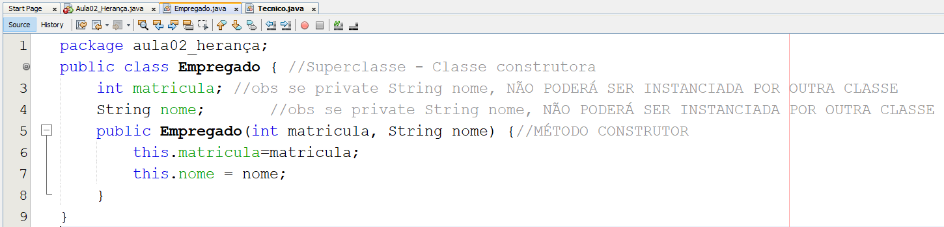
PROGRAMAÇÃO ORIENTADA A OBJETOS EM JAVA
1.2 IMPLEMENTAÇÃO DE HERANÇA E POLIMORFISMO: O BÁSICO
CLASSE CONSTRUTORA – Empregado.java

Slide 14
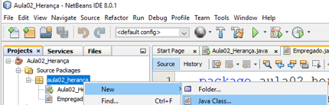
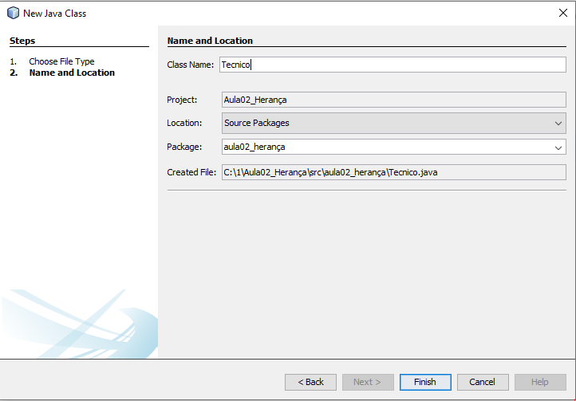
PROGRAMAÇÃO ORIENTADA A OBJETOS EM JAVA
1.2 IMPLEMENTAÇÃO DE HERANÇA E POLIMORFISMO: O BÁSICO
CLASSE CONSTRUTORA – Tecnico.java

Slide 15
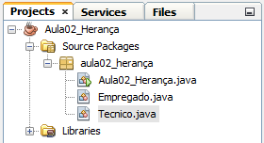
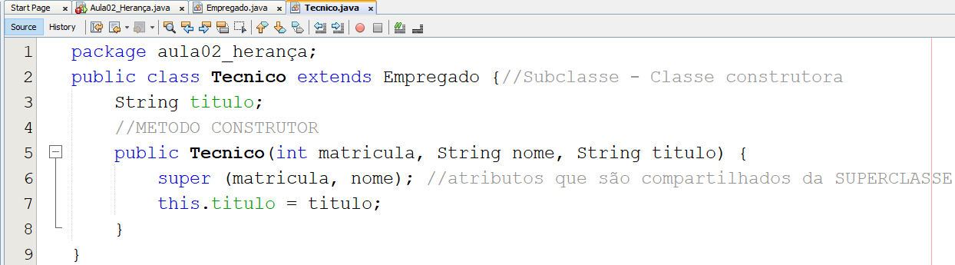
PROGRAMAÇÃO ORIENTADA A OBJETOS EM JAVA
1.2 IMPLEMENTAÇÃO DE HERANÇA E POLIMORFISMO: O BÁSICO
CLASSE CONSTRUTORA – Tecnico.java

Slide 16
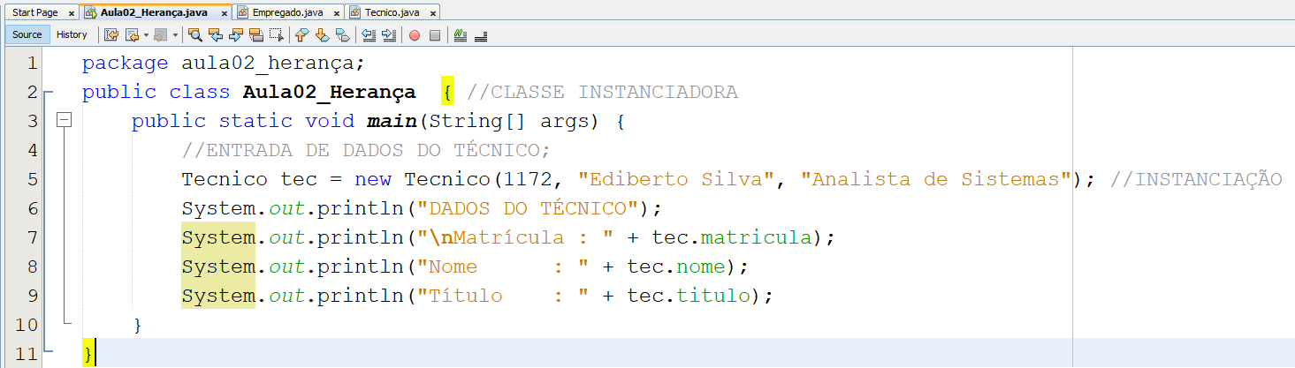
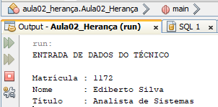
PROGRAMAÇÃO ORIENTADA A OBJETOS EM JAVA
1.2 IMPLEMENTAÇÃO DE HERANÇA E POLIMORFISMO: O BÁSICO
SAÍDA

Slide 17
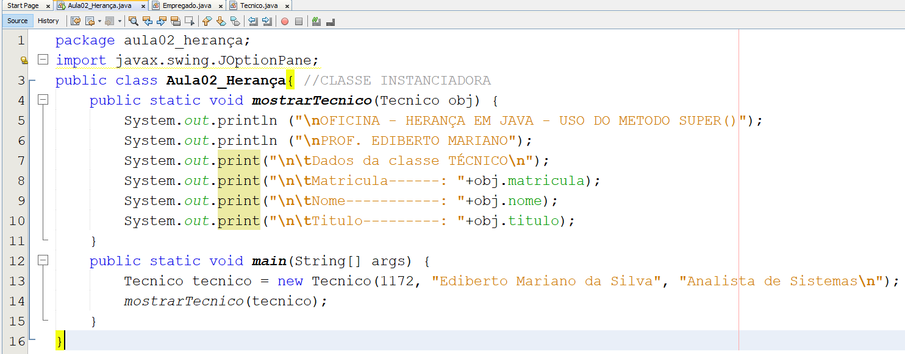
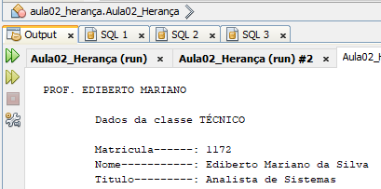
PROGRAMAÇÃO ORIENTADA A OBJETOS EM JAVA
1.2 IMPLEMENTAÇÃO DE HERANÇA E POLIMORFISMO: O BÁSICO
USANDO PASSAGENS DE VALORES POR PARÂMETROS PARA FUNÇÃO
SAÍDA

Slide 18
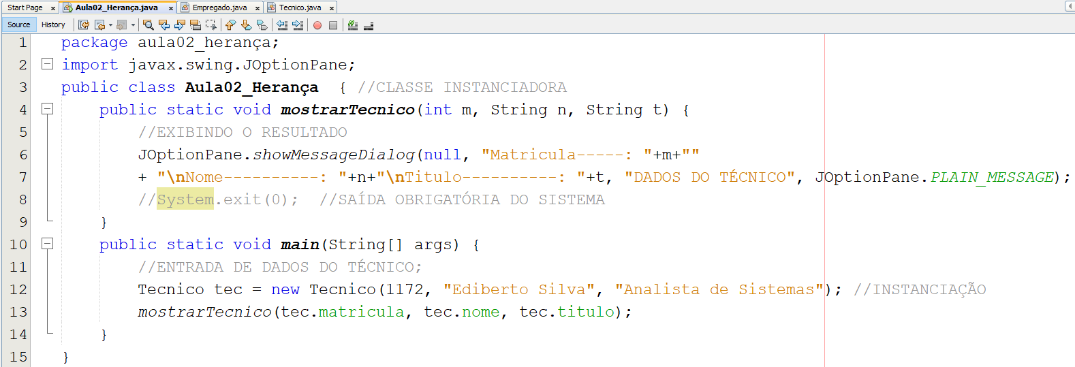
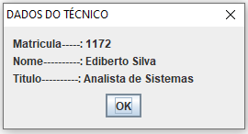
PROGRAMAÇÃO ORIENTADA A OBJETOS EM JAVA
1.2 IMPLEMENTAÇÃO DE HERANÇA E POLIMORFISMO: O BÁSICO
USANDO PASSAGENS DE VALORES POR PARÂMETROS PARA FUNÇÃO – Outra forma
SAÍDA EM AMBIENTE GRÁFICO

Slide 19
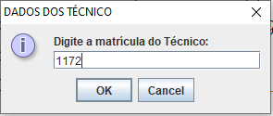
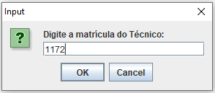
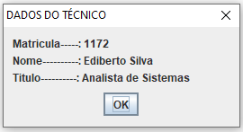
PROGRAMAÇÃO ORIENTADA A OBJETOS EM JAVA
1.2 IMPLEMENTAÇÃO DE HERANÇA E POLIMORFISMO: O BÁSICO
USANDO PASSAGENS DE VALORES POR PARÂMETROS PARA FUNÇÃO / ENTRADA DE DADOS PELO USUÁRIO
package aula02_herança;
import javax.swing.JOptionPane;
public class Aula02_Herança{ //CLASSE INSTANCIADORA
public static void mostrarTecnico(Integer m, String n, String t) {
//EXIBINDO O RESULTADO
JOptionPane.showMessageDialog(null, "Matricula-----: "+m+"\nNome----------: "+n+
"\nTitulo----------: "+t, "DADOS DO TÉCNICO", JOptionPane.PLAIN_MESSAGE);
}
public static void main(String[] args) {
Integer mat_aux;
String mat = JOptionPane.showInputDialog("Digite a matrícula do Técnico:");
//String mat = JOptionPane.showInputDialog(null, "Digite a matrícula do Técnico:",
"DADOS DOS TÉCNICO", JOptionPane.INFORMATION_MESSAGE);
//CONVERTENDO O VALOR DE STRING PARA INTEIRO
mat_aux = Integer.parseInt(mat);
String nome_aux=JOptionPane.showInputDialog("Digite o nome do Técnico:");
String titulo_aux=JOptionPane.showInputDialog("Digite o título do Técnico:");
Tecnico tec = new Tecnico(mat_aux, nome_aux, titulo_aux); //INSTANCIAÇÃO
mostrarTecnico(mat_aux, nome_aux, titulo_aux);
// JOptionPane.showMessageDialog(null, "Matricula-----: "+mat_aux+"\nNome----------:
"+nome_aux+"\nTitulo----------: "+titulo_aux, "DADOS DO TÉCNICO", JOptionPane.PLAIN_MESSAGE);
}
}
SAÍDA EM AMBIENTE GRÁFICO

Slide 20
PROGRAMAÇÃO ORIENTADA A OBJETOS EM JAVA
1.2 IMPLEMENTAÇÃO DE HERANÇA E POLIMORFISMO: O BÁSICO
Polimorfismo
Reutilização do mesmo nome para um conceito correlato em tipos diferentes. O sistema escolherá qual o método que deve ser utilizado por meio de:
Sobrecarga (Overloading) → comparação feita em tempo de compilação que pergunta “Qual método possui os tipos de argumentos correspondentes?” e escolhe o método que será usado. Recurso usado no caso de métodos de mesmo nome, definidos em uma mesma classe, com argumentos diferentes;
Sobreposição (Overriding) → comparação feita em tempo de execução que pergunta “Qual método foi definido para este tipo de objeto? Existe uma redefinição deste método na classe do objeto ou deve ser usado o método definido na superclasse?”.
Override nada mais é do que a substituição de métodos, variáveis.

Slide 21
PROGRAMAÇÃO ORIENTADA A OBJETOS EM JAVA
1.2 IMPLEMENTAÇÃO DE HERANÇA E POLIMORFISMO: O BÁSICO
Polimorfismo - Sobrecarga (Overloading)
class OverloadTeste {
void test() { System.out.println("Nenhum Parâmetro"); } //método com um parâmetro tipo inteiro void test(int a) { System.out.println("a: " +a); } //método com dois parâmetros tipo inteiro void test(int a, int b) { System.out.println("a e b: "+a+" "+b); } // método com um parâmetro tipo double double test(double a) { System.out.println("double a: " + a); return a*a; } }
import java.text.NumberFormat;
class Overload { public static void main(String args[]) {
OverloadTeste ob = new OverloadTeste(); double result; ob.test(); // chama o método com nome teste() sem parâmetro
// chama o método com nome teste() com um parâmetro tipo inteiro. ob.test(10);
// chama o método com nome teste() com dois parâmetros tipo inteiro. ob.test(10, 20);
// chama o método com nome teste() com um parâmetro tipo double. result = ob.test(123.2); //123.2 * 123.2 = 15178.240000000002 System.out.println("Resultado de ob.test(123.2): " + result);
//SAÍDA FORMATADA
double x = 10000.0/3.0;
NumberFormat nf = NumberFormat.getNumberInstance();
//O ultimo dígito é arredondado para cima se for maior ou igual a cinco
nf.setMaximumFractionDigits(2); //string “15.178,24”
String fx = nf.format(result); //string “3.333,33”
System.out.println(“Resultado de ob.test(123.2): “ +fx); } }

Slide 22
PROGRAMAÇÃO ORIENTADA A OBJETOS EM JAVA
1.2 IMPLEMENTAÇÃO DE HERANÇA E POLIMORFISMO: O BÁSICO
Polimorfismo - Sobreposição (Overriding)
class Pensamento { //SUPERCLASSE
void mensagem() {
System.out.println("mensagem da Superclasse pensamento...");
}
}
class Conselho extends Pensamento {
@Override //@Override anotação em Java 5 é opcional, mas útil.
public void mensagem() {
System.out.println("Mensagem da Subclasse Conselho ...");
}
}
class Overrid01 { //CLASSE INSTANCIADORA
public static void main(String args[]) {
Pensamento ob = new Pensamento();
ob.mensagem();
Conselho obj = new Conselho();
obj.mensagem();
}
}

Slide 23
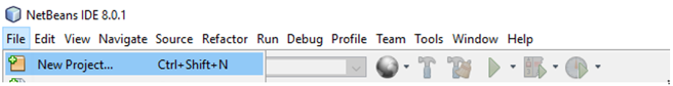
PROGRAMAÇÃO ORIENTADA A OBJETOS EM JAVA
1.2 IMPLEMENTAÇÃO DE HERANÇA E POLIMORFISMO: O BÁSICO
Como sugestão, o professor pode apresentar a seguinte situação: Crie uma classe chamada Forma2D que possui os atributos dimensao1 e dimensao2; também possui o método área. Crie duas classes que herdam as características e atributos da classe Forma2D: classe Triângulo e Quadrado. Os métodos de cálculo de área devem ser adaptados e executados para demonstrar o conceito de polimorfismo.

Slide 24
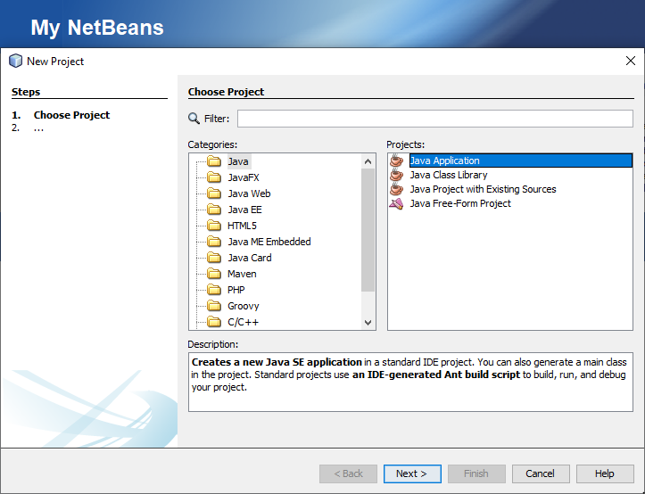
PROGRAMAÇÃO ORIENTADA A OBJETOS EM JAVA
1.2 IMPLEMENTAÇÃO DE HERANÇA E POLIMORFISMO: O BÁSICO

Slide 25
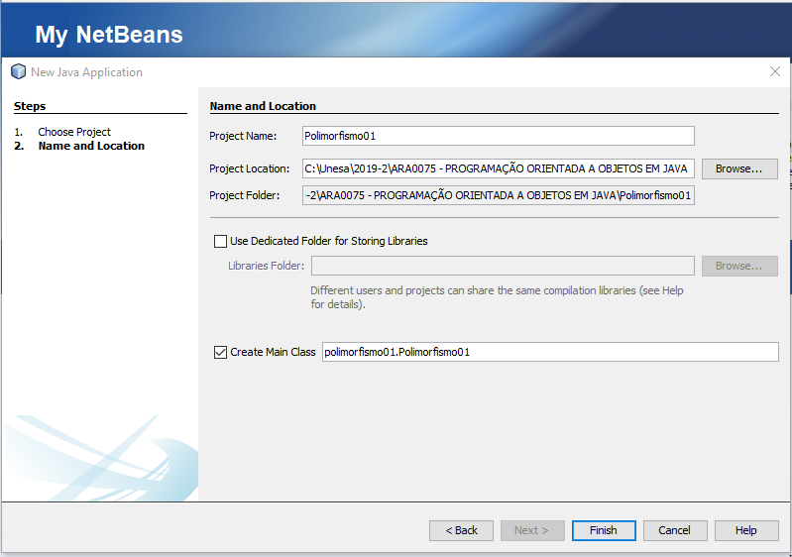
PROGRAMAÇÃO ORIENTADA A OBJETOS EM JAVA
1.2 IMPLEMENTAÇÃO DE HERANÇA E POLIMORFISMO: O BÁSICO

Slide 26
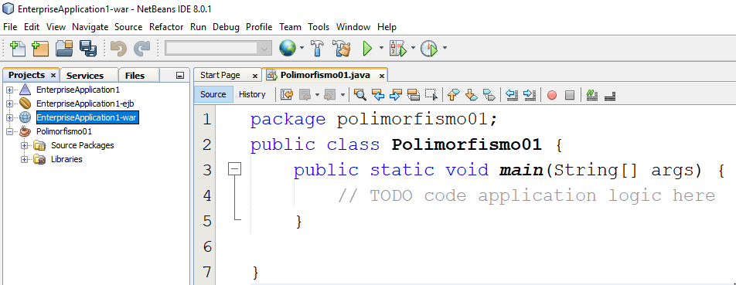
PROGRAMAÇÃO ORIENTADA A OBJETOS EM JAVA
1.2 IMPLEMENTAÇÃO DE HERANÇA E POLIMORFISMO: O BÁSICO

Slide 27
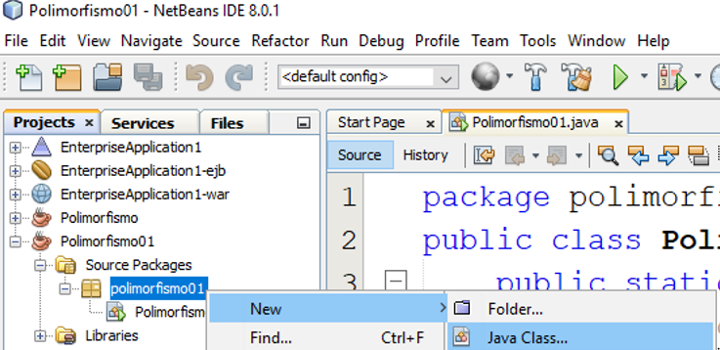
PROGRAMAÇÃO ORIENTADA A OBJETOS EM JAVA
1.2 IMPLEMENTAÇÃO DE HERANÇA E POLIMORFISMO: O BÁSICO

Slide 28
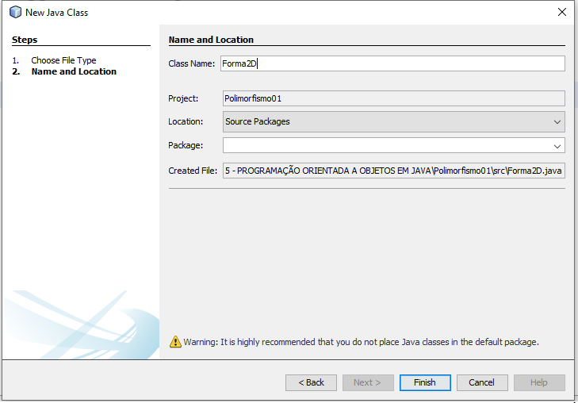
PROGRAMAÇÃO ORIENTADA A OBJETOS EM JAVA
1.2 IMPLEMENTAÇÃO DE HERANÇA E POLIMORFISMO: O BÁSICO

Slide 29
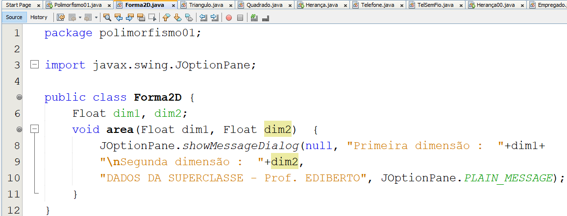
PROGRAMAÇÃO ORIENTADA A OBJETOS EM JAVA
1.2 IMPLEMENTAÇÃO DE HERANÇA E POLIMORFISMO: O BÁSICO

Slide 30
PROGRAMAÇÃO ORIENTADA A OBJETOS EM JAVA
1.2 IMPLEMENTAÇÃO DE HERANÇA E POLIMORFISMO: O BÁSICO

Slide 31
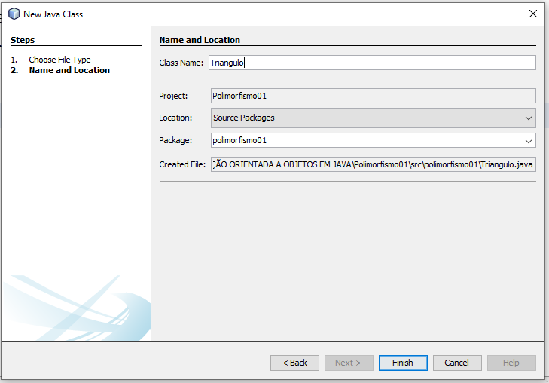
PROGRAMAÇÃO ORIENTADA A OBJETOS EM JAVA
1.2 IMPLEMENTAÇÃO DE HERANÇA E POLIMORFISMO: O BÁSICO

Slide 32
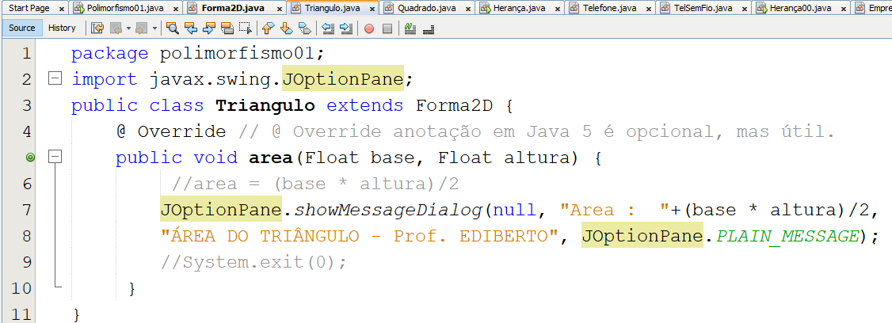
PROGRAMAÇÃO ORIENTADA A OBJETOS EM JAVA
1.2 IMPLEMENTAÇÃO DE HERANÇA E POLIMORFISMO: O BÁSICO

Slide 33
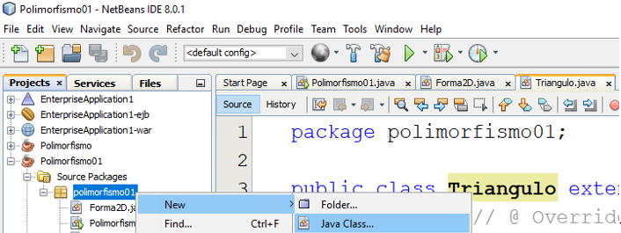
PROGRAMAÇÃO ORIENTADA A OBJETOS EM JAVA
1.2 IMPLEMENTAÇÃO DE HERANÇA E POLIMORFISMO: O BÁSICO

Slide 34
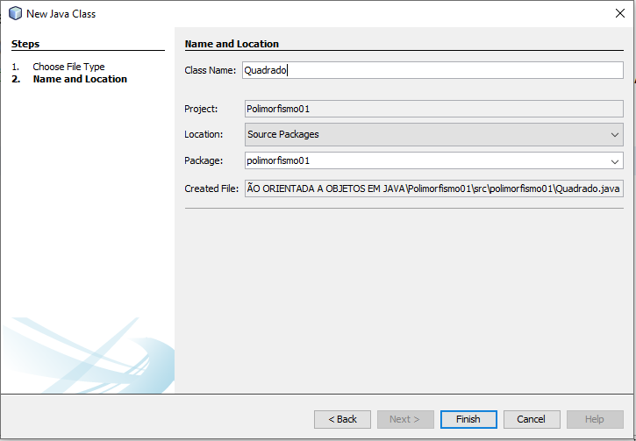
PROGRAMAÇÃO ORIENTADA A OBJETOS EM JAVA
1.2 IMPLEMENTAÇÃO DE HERANÇA E POLIMORFISMO: O BÁSICO

Slide 35
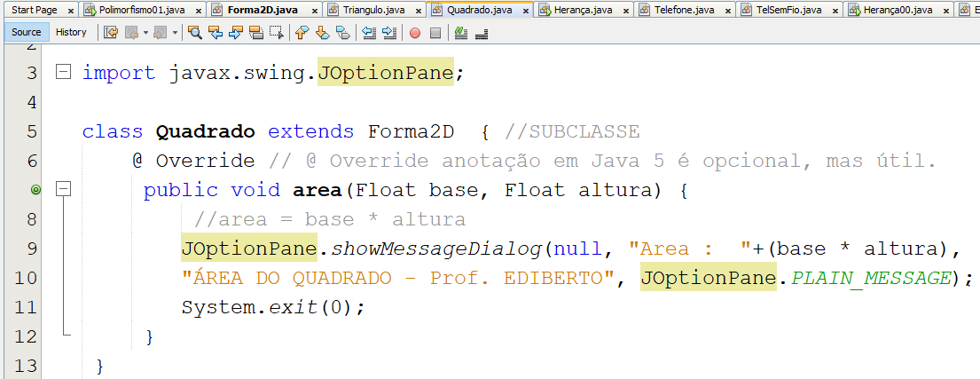
PROGRAMAÇÃO ORIENTADA A OBJETOS EM JAVA
1.2 IMPLEMENTAÇÃO DE HERANÇA E POLIMORFISMO: O BÁSICO

Slide 36
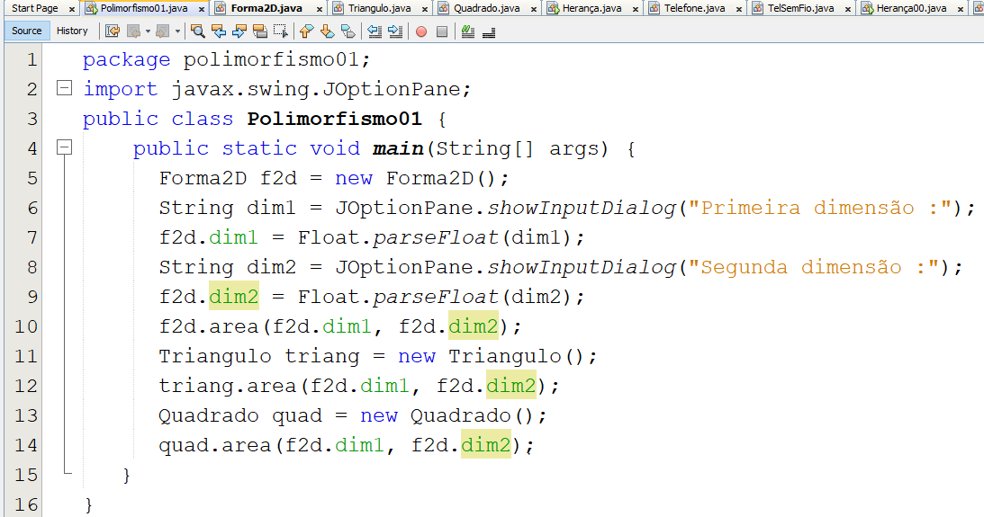
PROGRAMAÇÃO ORIENTADA A OBJETOS EM JAVA
1.2 IMPLEMENTAÇÃO DE HERANÇA E POLIMORFISMO: O BÁSICO

Slide 37
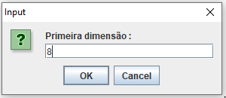
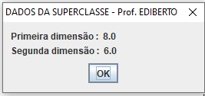
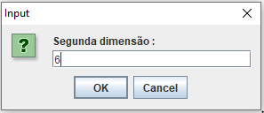
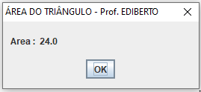
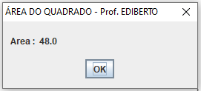
PROGRAMAÇÃO ORIENTADA A OBJETOS EM JAVA
1.2 IMPLEMENTAÇÃO DE HERANÇA E POLIMORFISMO: O BÁSICO
EXECUÇÃO

Slide 38
PROGRAMAÇÃO ORIENTADA A OBJETOS EM JAVA
1.2 IMPLEMENTAÇÃO DE HERANÇA E POLIMORFISMO: O BÁSICO
Polimorfismo - Overloading
Em Java é possível definir dois ou mais métodos de dentro da mesma classe que compartilham o mesmo nome, desde que as respectivas declarações de parâmetros são diferentes. Quando for este o caso, os métodos são ditos ser sobrecarregado, e o processo é referido como método de sobrecarga.
Assim, métodos sobrecarregados devem diferir no tipo e / ou o número dos seus
parâmetros. Enquanto os métodos sobrecarregados podem ter diferentes tipos de retorno, o tipo de retorno é insuficiente para distinguir duas versões de um método. Quando o Java encontra uma chamada a um método sobrecarregado, ele simplesmente executa a versão do método cujos parâmetros coincidir com os argumentos usados ​​na chamada. Aqui está um exemplo simples que ilustra a sobrecarga de método:

Slide 39
PROGRAMAÇÃO ORIENTADA A OBJETOS EM JAVA
1.2 IMPLEMENTAÇÃO DE HERANÇA E POLIMORFISMO: O BÁSICO
Polimorfismo - Overloading
class Sobrecarga {
void teste()
{
System.out.println(“Método sem argumentos”);
}
void teste(Integer tx1) {
System.out.println(“Valor de a : “+tx1);
}
void teste(Double tx1) {
System.out.println(“Valor de b : “+tx1);
}
void teste(Integer tx1, Integer tx2) {
System.out.println(“Valor de a + a : “+(tx1+tx1));
}
void teste(Double tx1, Double tx2) {
System.out.println(“Valor de b + b : “+(tx1+tx2));
}
}

Slide 40
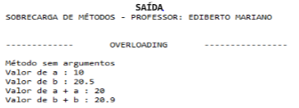
PROGRAMAÇÃO ORIENTADA A OBJETOS EM JAVA
1.2 IMPLEMENTAÇÃO DE HERANÇA E POLIMORFISMO: O BÁSICO
Polimorfismo - Overloading
public class TestaSobrecarga {
public static void main(String[] args) { //INSTÂNCIA
Sobrecarga sob = new Sobrecarga();
System.out.println(“SOBRECARGA DE MÉTODOS - PROFESSOR: EDIBERTO MARIANO\n\n”);
System.out.println(“------------- OVERLOADING ----------------\n”);
//INVOCA OS MÉTODOS TESTE
sob.teste();
sob.teste(10);
sob.teste(20.5);
sob.teste(10, 10);
sob.teste(10.5, 10.4);
}
}

Slide 41
PROGRAMAÇÃO ORIENTADA A OBJETOS EM JAVA
1.2 IMPLEMENTAÇÃO DE HERANÇA E POLIMORFISMO: O BÁSICO
Polimorfismo - Overriding
Override nada mais é do que a substituição de métodos, variáveis.
Método de substituição, em programação orientada a objeto, é um recurso de linguagem que permite uma subclasse da classe ou da criança para fornecer uma implementação específica de um método que já é fornecido por uma de suas superclasses ou classes pais.

Slide 42
PROGRAMAÇÃO ORIENTADA A OBJETOS EM JAVA
1.2 IMPLEMENTAÇÃO DE HERANÇA E POLIMORFISMO: O BÁSICO
Polimorfismo - Overriding
class Pensamento //SUPERCLASSE
{ void mensagem()
{
System.out.println("mensagem da Superclasse pensamento...");
}
}
class Conselho extends Pensamento //SUBCLASSE
{ @ Override // @ Override anotação em Java 5 é opcional, mas útil.
public void mensagem()
{
System.out.println("Mensagem da Subclasse Conselho ...");
}
}

Slide 43
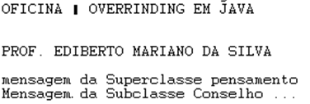
PROGRAMAÇÃO ORIENTADA A OBJETOS EM JAVA
1.2 IMPLEMENTAÇÃO DE HERANÇA E POLIMORFISMO: O BÁSICO
Polimorfismo - Overriding
class Overrid01 //CLASSE INSTANCIADORA
{ public static void main(String args[])
{ System.out.println("OFICINA – OVERRINDING EM JAVA");
System.out.println("\n\nPROF. EDIBERTO MARIANO DA SILVA\n");
Pensamento ob = new Pensamento();
ob.mensagem();
Conselho obj = new Conselho();
obj.mensagem();
}
}

Slide 44
PROGRAMAÇÃO ORIENTADA A OBJETOS EM JAVA
- Atividade verificadora de aprendizagem:
Nessa aula, o professor deve dividir a turma em grupos e propor para cada um deles os seguintes problemas:
Apresente uma situação na qual seria possível e vantajoso a utilização do mecanismo de herança. Faça a sua implementação.
Apresente uma situação em que o polimorfismo poderia ser aplicado. Faça a sua implementação.
A atividade deve ser desenvolvida durante a sala de aula e ao final os grupos devem apresentar as situações propostas.

Slide 45
PROGRAMAÇÃO ORIENTADA A OBJETOS EM JAVA
Leitura específica
[1] Os conteúdos abordados nessa aula estão disponíveis no livro FURGERI, Sérgio. Java 8 - Ensino Didático: Desenvolvimento e Implementação de Aplicações. Capítulo 7 - Orientação a Objetos. Seções 7.1 e 7.2 Disponível em: https://integrada.minhabiblioteca.com.br/#/books/9788536519340/cfi/28!/4/2@100:0.00
Aprenda+
Assista ao vídeo: - Orientação a Objetos: Herança. Disponível em: https://www.youtube.com/watch?v=MOXLCjL4Ik4

Slide 46
PROGRAMAÇÃO ORIENTADA A OBJETOS EM JAVA
- Exercícios
01 - Implemente um programa em Java usando sobrecarga de método que:
a – leia via teclado dois valores: um tipo inteiro e outro tipo real.
b – após os números informados, exiba as operações abaixo:
b.1 – valor do primeiro.
b.2 – valor do primeiro, e o valor do segundo.
b.3 – valor do segundo.
b.4 – valor do primeiro vezes três.
b.5 – valor do segundo vezes dois.

Slide 47
PROGRAMAÇÃO ORIENTADA A OBJETOS EM JAVA
- Exercícios
01 - Gabarito
import java.util.Scanner;
class Sobrecarga {
void teste(Integer tx1) {
System.out.println(“Valor de a : “+tx1);
}
void teste(Integer tx1, Double tx2) {
System.out.println(“Valor de a e de b : “+tx1+” “+tx2);
}
void teste(Double tx1) {
System.out.println(“Valor de b : &quot;+tx1);
}
void teste(Integer tx1, Integer tx2, Integer tx3) {
System.out.println(“Valor de a + a + a : “+(tx1+tx1+tx1));
}
void teste(Double tx1, Double tx2) {
System.out.println(“Valor de b + b : “+(tx1+tx2));
}
}
public class Polimorfismo {
public static void main(String[] args) {
Sobrecarga sob = new Sobrecarga();
Scanner obj = new Scanner(System.in);
System.out.println(“SOBRECARGA DE MÉTODOS –
PROFESSOR: EDIBERTO \n”);
System.out.println(“OVERLOADING “);
System.out.printf(“Digite um valor tipo
inteiro--: “);
Integer a = obj.nextInt();
System.out.printf(“Digite um valor tipo
real-----: “);
Double b = obj.nextDouble();
sob.teste(a);
sob.teste(b);
sob.teste(a, b);
sob.teste(a, a, a);
sob.teste(b, b);
}}

Slide 48
PROGRAMAÇÃO ORIENTADA A OBJETOS EM JAVA
- Exercícios
02 - Codifique um programa em Java usando sobrescrita de métodos que, leia via teclado matrícula e nome de um funcionário com seus quatro dependentes.

Slide 49
PROGRAMAÇÃO ORIENTADA A OBJETOS EM JAVA
- Exercícios
02 - Gabarito
import java.util.Scanner;
class Funcionario { //SUPERCLASSE
void Mostrar(Integer matricula, String nome) {
System.out.println("Matrícula : "+matricula +" Nome:
"+nome);
}
}
class Dependente extends Funcionario { //SUBCLASSE
@ Override // @ Override anotação em Java 5 é opcional,
mas útil.
public void Mostrar(Integer matricula, String nome) {
System.out.println(" "+ matricula +" : "+nome);
}
}

Slide 50
PROGRAMAÇÃO ORIENTADA A OBJETOS EM JAVA
- Exercícios
02 - Gabarito
class SobscritadeMetodo //CLASSE INSTANCIADORA
{ public static void main(String args[])
{ Integer Mat[] = new Integer[4], i;
String Nome[] = new String[4];
System.out.println("SOBSCRITA DE MÉTODOS – OVERRINDING EM JAVA");
System.out.println("PROF. EDIBERTO MARIANO DA SILVA\n");
Scanner obj = new Scanner(System.in);
Funcionario func = new Funcionario();
System.out.println("ENTRADA DE DADOS DO FUNCIONÁRIO");
System.out.printf("Informe a matrícula do funcionario : ");
Integer mat_func = obj.nextInt();
System.out.printf("Informe o nome do funcionario : ");
String nome_func = obj.next().toUpperCase();
Dependente dep = new Dependente();
System.out.printf("\nENTRADA DE DADOS DOS DEPENDENTES\n");
for(i = 0; i<4; i++)
{ System.out.printf("Matricula : ");
Mat[i] = obj.nextInt();
System.out.printf("Nome : ");
Nome[i] = obj.next().toUpperCase();
}
System.out.println("DADOS DO FUNCIONÁRIO");

Slide 51
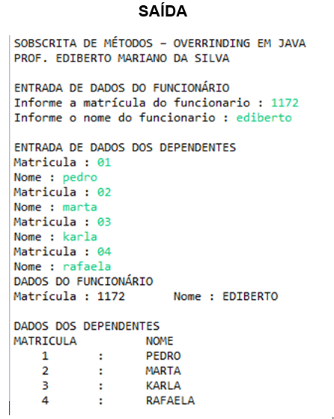
PROGRAMAÇÃO ORIENTADA A OBJETOS EM JAVA
- Exercícios
02 - Gabarito
func.Mostrar(mat_func, nome_func);
System.out.println("\nDADOS DOS DEPENDENTES");
System.out.println("MATRICULA NOME");
for(i = 0; i<4; i++)
{
dep.Mostrar(Mat[i] , Nome[i]);
}
}
}

Slide 52
PROGRAMAÇÃO ORIENTADA A OBJETOS EM JAVA
- Exercícios
02 – Gabarito – Outra opção de resposta
import javax.swing.JOptionPane;
class Funcionario //SUPERCLASSE
{ void Mostrar(Integer matricula, String nome)
{
System.out.println("Matrícula : "+matricula +" Nome : "+nome);
}
}
class Dependente extends Funcionario //SUBCLASSE
{ @ Override // @ Override anotação em Java 5 é opcional, mas útil.
public void Mostrar(Integer matricula, String nome)
{
System.out.println(" "+ matricula +" : "+nome);
}
}

Slide 53
PROGRAMAÇÃO ORIENTADA A OBJETOS EM JAVA
- Exercícios
02 – Gabarito – Outra opção de resposta
class SobscritadeMetodo //CLASSE INSTANCIADORA
{ public static void main(String args[])
{ Integer Mat[] = new Integer[4], i;
String Nome[] = new String[4];
System.out.println("SOBSCRITA DE MÉTODOS – OVERRINDING EM JAVA");
System.out.println("PROF. EDIBERTO MARIANO DA SILVA\n");
String s1;
Funcionario func = new Funcionario(); //INSTANCIAÇÃO
System.out.println("ENTRADA DE DADOS DO FUNCIONÁRIO");
System.out.printf("Informe a matrícula do funcionario : ");
s1=JOptionPane.showInputDialog ("Informe a matricula do Funcionário:");
int mat_func=Integer.parseInt(s1);
String nome_func=JOptionPane.showInputDialog ("Informe o nome do Funcionário:");
Dependente dep = new Dependente();
System.out.printf("\nENTRADA DE DADOS DOS DEPENDENTES\n");

Slide 54
PROGRAMAÇÃO ORIENTADA A OBJETOS EM JAVA
- Exercícios
02 – Gabarito – Outra opção de resposta
for(i = 0; i<4; i++)
{
s1=JOptionPane.showInputDialog ("Informe a matricula do DEPENDENTE: ");
Mat[i] =Integer.parseInt(s1);
System.out.printf("Nome : ");
Nome[i]=JOptionPane.showInputDialog ("Informe o nome do DEPENDENTE : ");
}
System.out.println("DADOS DO FUNCIONÁRIO");
func.Mostrar(mat_func, nome_func);
System.out.println("\nDADOS DOS DEPENDENTES");
System.out.println("MATRICULA NOME");
for(i = 0; i<4; i++)
{
dep.Mostrar(Mat[i] , Nome[i]);
}
}
}

Slide 55
PROGRAMAÇÃO ORIENTADA A OBJETOS EM JAVA
- Exercícios
03 – Crie um diagrama das classes e desenvolva um sistema em java de acordo com a situação abaixo.
aplicação simples de herança na linguagem Java, como sugestão o professor pode apresentar a seguinte situação:
Uma indústria necessita de um sistema para cadastrar produtos produzidos.
Ela produz Telefones cujos atributos são: código, número de série, modelo, peso e dimensão.
Essa mesma empresa começou a produzir telefones sem fio que compartilham as mesmas características do telefone com fio, porém possuem nova características que são: frequência, quantidade de canais e distância de operação.

Slide 56
PROGRAMAÇÃO ORIENTADA A OBJETOS EM JAVA
1.2 IMPLEMENTAÇÃO DE HERANÇA E POLIMORFISMO: O BÁSICO
Herança
Telefone
codigo
serie
modelo
peso
dimensao
Incluir( )
TelefoneComFio
frequencia
qtdecanais
distoper
Incluir( )

Slide 57
PROGRAMAÇÃO ORIENTADA A OBJETOS EM JAVA
1.2 IMPLEMENTAÇÃO DE HERANÇA E POLIMORFISMO: O BÁSICO
Herança
package Herança01;
public class Telefone { //Classe construtora Integer codigo; //Se private, não poderá ser instanciada por outra classe
String serie;
String modelo;
float peso;
String dimensao;
}
package Herança01;
//Classe construtora
public class TelSemFio extends Telefone {
int frequencia;
int qtdecanais;
int distoper;
}

Slide 58
PROGRAMAÇÃO ORIENTADA A OBJETOS EM JAVA
1.2 IMPLEMENTAÇÃO DE HERANÇA E POLIMORFISMO: O BÁSICO
package Herança01;
import javax.swing.JOptionPane;
public class Herança { //Classe instanciadora
public static void main(String[] args) {
TelSemFio tsf = new TelSemFio();
String codigo = JOptionPane.showInputDialog("Código:");
tsf.codigo = Integer.parseInt(codigo);
String serie = JOptionPane.showInputDialog("Série:");
tsf.serie = serie;
String modelo = JOptionPane.showInputDialog("Modelo:");
tsf.modelo = modelo;
String peso = JOptionPane.showInputDialog("Peso:");
tsf.peso = Float.parseFloat(peso);
String dimensao = JOptionPane.showInputDialog("Dimensao:");
tsf.dimensao = dimensao;
String frequencia = JOptionPane.showInputDialog("Frequencia:");
tsf.frequencia = Integer.parseInt(frequencia);
String qtdecanais = JOptionPane.showInputDialog("Qtde de canais:");
tsf.qtdecanais = Integer.parseInt(qtdecanais);

Slide 59
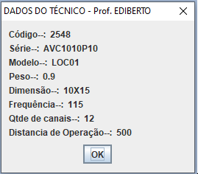
PROGRAMAÇÃO ORIENTADA A OBJETOS EM JAVA
1.2 IMPLEMENTAÇÃO DE HERANÇA E POLIMORFISMO: O BÁSICO
String distoper = JOptionPane.showInputDialog("Distancia de Operação:");
tsf.distoper = Integer.parseInt(distoper);
JOptionPane.showMessageDialog(null, "Código--: "+tsf.codigo+"\nSérie--: "
+tsf.serie+"\nModelo--: "+tsf.modelo+"\nPeso--: "+tsf.peso+
"\nDimensão--: "+tsf.dimensao+"\nFrequência--: "+tsf.frequencia+
"\nQtde de canais--: "+tsf.qtdecanais+"\nDistancia de Operação--: "+tsf.distoper,
"DADOS DO TÉCNICO - Prof. EDIBERTO", JOptionPane.PLAIN_MESSAGE);
System.exit(0);
}
}

Slide 60
PROGRAMAÇÃO ORIENTADA A OBJETOS EM JAVA
- Atividade Autônoma Aura:
1) A empresa de desenvolvimento de software "Atlas Development" foi contratada por
uma empresa de seguros para desenvolver um software na Linguagem Java que irá
avaliar o perfil de dos contratantes de seguro para automóveis. A Atlas já desenvolveu
sistemas parecidos para duas outras empresas. Em um dos módulos do sistema, um
desenvolvedor verificou que se herdasse métodos e atributos de duas outras classes,
poderia então desenvolver a classe necessária para ser utilizada em parte do módulo em
questão. Nesse caso, que tipo de herança está sendo realizada e se Java suportaria esse
mecanismo.
a) Herança por prototipagem, Java implementa
b) Herança múltipla, Java implementa
c) Herança simples, Java implementa
d) Herança múltipla, Java não implementa
e) Herança por prototipagem, Java não implementa

Slide 61
PROGRAMAÇÃO ORIENTADA A OBJETOS EM JAVA
- Atividade Autônoma Aura:
2) Um programador está desenvolvendo um software que irá controlar aceleradores de
motores de forma automática, evitando por exemplo, que o motorista acelere se houver
um objeto próximo ao veículo. O software deve ser adaptado para diversos tipos de
veículos como automóveis, caminhões e motos. No entanto, sabemos que esses veículos
possuem características distintas, mesmo apresentando o comportamento de aceleração
do motor. Nesse caso, o programador deverá implementar o método acelerar() para todos
os veículos, utilizando o mesmo nome mas com implementações distintas. Que conceito
de orientação a objetos o problema acima está se referindo.
a) Herança
b) Abstração
c) Polimorfismo
d) Encapsulamento
e) Construtor

